Slide 1
Logistic Regression / Sigmoid function
고명진

Slide 2
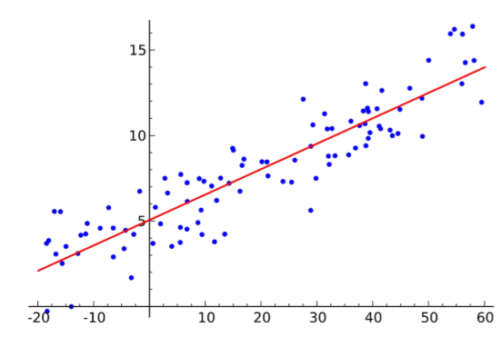
Logistic Regression
Logistic Regression Classification 할때 자주 쓰인다.
→ 이상태로는 입력값을 받았을때 참/거짓 구분 불가능
Linear Regression

Slide 3
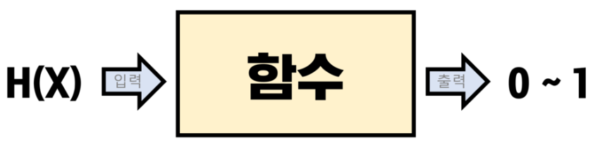
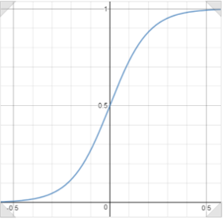
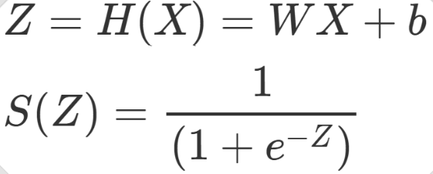
Logistic Regression
기존 가설의 결과를 0과1로 압축시키는 방법 → Sigmoid Function ( 시그모이드 함수 )

Slide 4
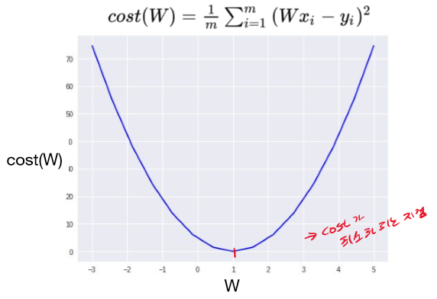
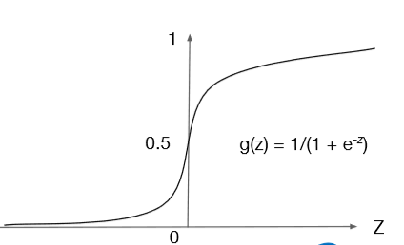
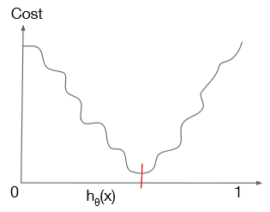
Logistic Regression
Linear Regression
Cost Function (Convex)
Logistic Regression
Cost Function (Non- Convex)

Slide 5

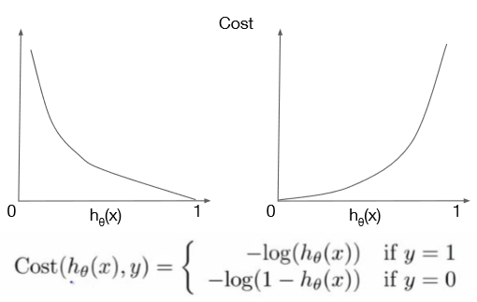
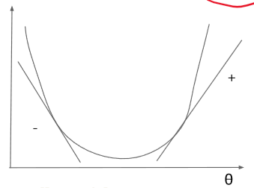

Logistic Regression
Cost Function
Logistic Regression

